Slide 1

专题 气体实验定律的应用
气缸问题

Slide 2
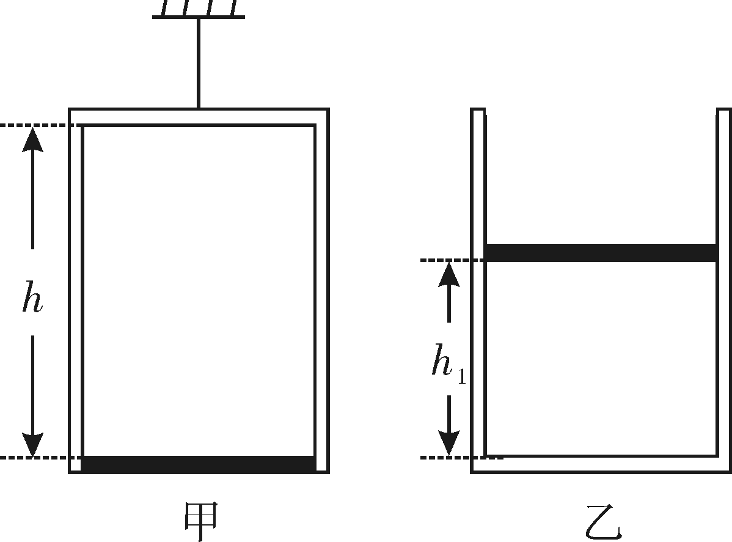
典型例题
例题1：在导热良好的矩形气缸内用厚度不计的活塞封闭有理想气体，当把气缸倒置悬挂在空中，稳定时活塞刚好位于气缸口处，如图甲所示；当把气缸开口朝上放置于水平地面上，活塞稳定时如图乙所示。已知活塞质量为m，横截面积为S，大气压强 ，环境温度为T₀，气缸的深度为h，重力加速为g，不计活塞与气缸壁间的摩擦。
（1）求图乙中活塞离气缸底部的高度h₁；
（2）活塞达到图乙状态时将环境温度缓慢升高，直到活塞再 次位于气缸口，已知封闭气体的内能随热力学温度变化的关系为U=kT，k为常数，大气压强保持不变，求在该过程中封闭气体所吸收的热量Q。
（3）若在升温的同时，从活塞的上方倒入沙子保持活塞的位置不变，当封闭气体温度为 时，沙子的质量为多少？

Slide 3
回顾
应用气体实验定律解题的一般步骤：
(1)确定研究对象，即被封闭的一定质量的气体。
(2)分析被研究气体在状态变化时是否符合相对应的气体实验定律的适用条件。
(3)确定初、末两个状态的状态参量。
(4)根据相应的气体实验定律定律列式求解。
(5)求解结果并分析、检验。

Slide 4
典型例题
解：（1）设甲、乙中封闭气体的压强分别为 、 ，则有
解得：
气体做等温变化，由玻意耳定律有
联立解得

Slide 5
典型例题
（2）设活塞回到气缸口时气体温度为 ，气体等压变化，则有
可得：
气体对外做的功为
气体内能变化为
根据热力学第一定律可得
解得

Slide 6




典型例题
（3）设温度为$T_{2}=\frac{3}{2}T_{0}$时，封闭气体的压强为$p_{3}$，沙子的质量为$m^{’}$，则
$$p_{3}S=p_{0}S+(m+m^{’})g$$
活塞的位置不变，气体做等容变化，由查理定律有
$$\frac{p_{2}}{T_{0}}=\frac{p_{3}}{T_{2}}$$
$$p_{3}=\frac{15mg}{2S}$$
$$m^{’}=\frac{5}{2}m$$
联立可得

Slide 7

典型例题
拓展一：将上题中活塞拉升至距底边高为H处停下，在汽缸壁内增设卡口a和b，a、b间距为L，将活塞和汽缸更换为绝热材料，其余条件不变．开始时活塞处于静止状态，上、下方气体压强均为p₀，温度均为T₀.现用电热丝缓慢加热汽缸中的气体，直至活塞刚好到达b处．求此时汽缸内气体的温度以及在此过程中气体对外所做的功．重力加速度大小为g.

Slide 8
典型例题
(1)解：初始时气体温度为T₀，压强为P₀体积为V₀,活塞到达b处时气缸内气体温度为T，气体的压强为P,体积为V
由理想气体状态方程可得：
解得:
(2)
解得:

Slide 9
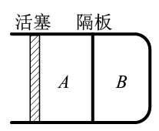
典型例题
拓展二：将例1中气缸如图所示放置，在气缸中增设隔板，隔板将气体分为A、B两部分；初始时，A、B的体积均为V，压强均等于大气压p₀，隔板上装有压力传感器和控制装置，当隔板两边压强差超过0.5p₀时隔板就会滑动，否则隔板停止运动。气体温度始终保持不变。向右缓慢推动活塞，使B的体积减小为 。
（i）求A的体积和B的压强；
（ⅱ）再使活塞向左缓慢回到初始位置，求此时A的体积和B的压强。

Slide 10
典型例题
解：（i）对B气体分析，等温变化，根据玻意耳定律有
解得
对A气体分析，根据玻意耳定律有
联立解得

Slide 11
典型例题
（ⅱ）设此时气体A、B的压强分别为P_{A1}、P_{B1}，体积分别为V_{A1}、V_{B1}，
由玻意耳定律有P_{A}V_{A}＝P_{A1}V_{A1，}
P_{B} ＝P_{B1}V_{B1，}
V_{A1}＋V_{B1}＝2V，
P_{A1}＋0.5P₀＝P_{B1} 联立解得V_{A1}＝ P_{B1}=

Slide 12

典型例题
例题2：如图，一固定的水平气缸有一大一小两个同轴圆筒组成，两圆筒中各有一个活塞，已知大活塞的横截面积为S,小活塞的横截面积为 ,两活塞用刚性轻杆连接，间距保持 ,气缸外大气压强为P₀,温度为T,初始时大活塞与大圆筒底部相距 ,两活塞间封闭气体的温度为2T,活塞在水平向右的拉力作用下处于静止状态，拉力的大小为F且保持不变现气缸内气体温度缓慢下降，活塞缓慢向右移动，忽略两活塞与气缸壁之间的摩擦，则：
（1）请列式说明，在大活塞到达两圆筒衔接处前，缸内气体的压强如何变化？
（2）在大活塞到达两圆筒衔接处前的瞬间，缸内封闭气体的温度是多少？

Slide 13
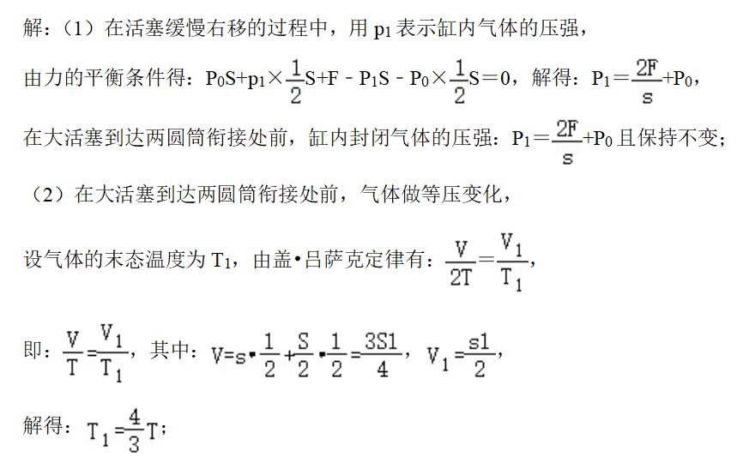
典型例题

Slide 14
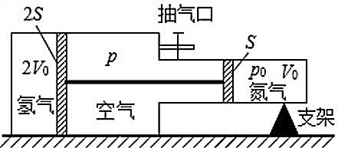
典型例题
拓展：如图所示，现将气缸左右封闭，左右活塞面积分别为2S和S,整个容器被通过刚性杆连接的两活塞分隔成三部分，分别充有氢气、空气和氮气.平衡时，氮气的压强和体积分别为P₀和V₀，氢气的体积为2V₀，空气的压强为P，现缓慢地将中部的空气全部抽出，抽气过程中氢气和氮气的温度保持不变,活塞没有到达两汽缸的连接处，求:
(1)抽气前氢气的压强；
(2)抽气后氢气的压强和体积。

Slide 15
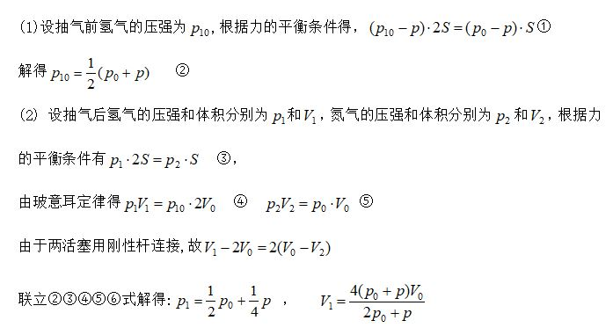
典型例题

Slide 16
总结
(1)确定研究对象，一般地说，研究对象分两类：一类是热学研究对象(一定质量的理想气体)；另一类是力学研究对象(汽缸、活塞或某系统)。
(2)分析物理过程，对热学研究对象分析清楚初、末状态及状态变化过程，依据气体实验定律列出方程；对力学研究对象要正确地进行受力分析，依据力学规律列出方程。
(3)挖掘题目的隐含条件，如几何关系等，列出辅助方程。
(4)多个方程联立求解。对求解的结果注意检验它们的合理性。

